Slide 1
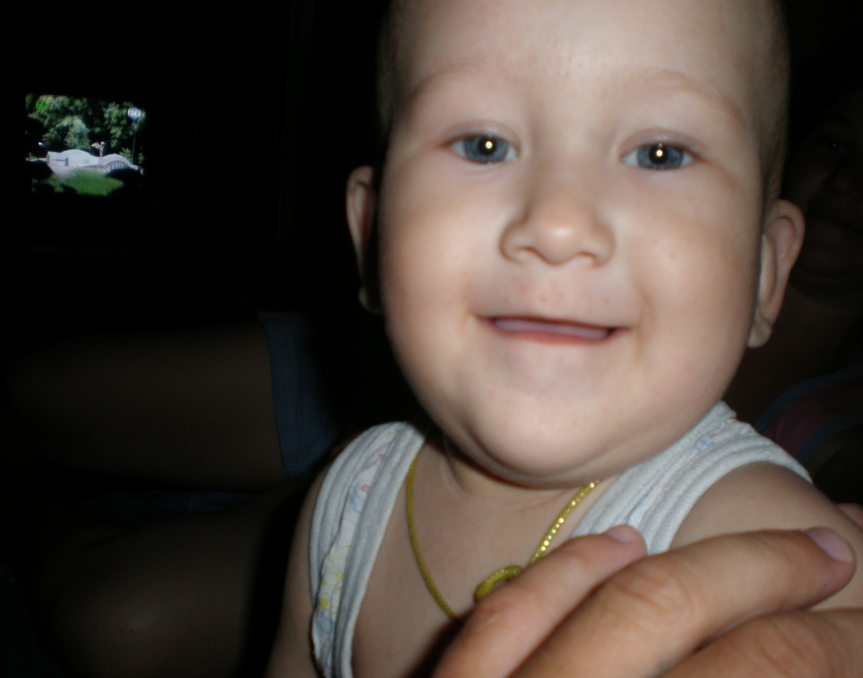
Формирование словаря у детей дошкольного возраста во всех видах деятельности.

Slide 2
В дошкольном возрасте ребенок должен овладеть таким словарем, который позволил бы ему общаться со сверстниками и взрослыми, успешно обучаться в школе, понимать литературу, телевизионные и радиопередачи и т.д.. поэтому дошкольная педагогика рассматривает развитие словаря у детей как одну из важнейших задач развития речи.

Slide 3
задачи словарной работы с детьми дошкольного возраста в детском саду:
1.Обеспечить количественное накопление слов , необходимых для содержательного общения.
2. обеспечить освоение социально закрепленного содержания слов. Решение этой задачи предполагает:
А) овладение значением слов на основе их точного соотнесения к объектам окружающего мира, их особенностям и отношениям;
Б)освоение обобщающего значения слова на основе выделения существенных признаков предметов и явлений;
В) проникновение в образный строй речи и умение пользоваться им.
3. активизация словаря, т.е. не только знание слов, но и введение их в практику общения.

Slide 4
Усложнение в содержании программы словарной работы можно проследить в трех следующих направлениях:
Эти три направления словарной работы имеют место во всех возрастных группах и прослеживаются на разном содержании: при ознакомлении с объектами и явлениями природы, предметами материальной культуры, явлениями общественной жизни и т.д.
1
Расширение словаря ребенка на основе ознакомления с постепенно увеличивающимся кругом предметов и явлений.
2
Введение слов, обозначающих качества, свойства, отношения, на основе углубления знаний о предметах и явлениях окружающего мира.
3
Введение слов, обозначающих элементарные понятия, на основе различения и обобщения предметов по существенным признакам.

Slide 5
Реализация программы по словарной работе осуществляется через систему соответствующих видов деятельности.
занятий, в которых словарная работа осуществляется в процессе ознакомления с постоянно расширяющимся кругом предметов и явлений окружающей действительности (экскурсия, демонстрация предметов и т.п.)
, занятий, где словарная работа опирается на углубление знаний детей об окружающих предметах и явлениях (ознакомление с качествами, свойствами, особенностями),
занятий, решающих задачи словарной работы в процессе обобщений, формирования понятий.
Эта система складывается из занятий трех разновидностей:

Slide 6
общие требования к организации и методике проведения занятий:
Единство развития словаря с развитием познавательных процессов (восприятия, представления, мышления).
Целенаправленная организация речевой и познавательной активности детей в процессе занятий.
Наличие наглядности как основы для организации речевой и познавательной активности.
Единство реализации всех задач словарной работы на каждом занятии

Slide 7
экскурсии в числе других организованных мероприятий заносятся в декадный план.
Педагогу необходимо наметить цель экскурсии, разработать план организации, наметить, на чем именно будет заострено внимание детей.
Необходимо продумать словарную работу, предшествующую беседу. И обязательно работу по впечатлениям детей. Таким образом новые знания детей, полученные в процессе экскурсии, закрепятся и словарный запас детей обогатиться.

Slide 8
Игра и труд являются сильнейшими стимулами для проявления детской самодеятельности в области языка; они должны быть в первую очередь использованы в интересах развития речи детей.
С предметами, представленными в игре, ребенок приходит в частое повторное общение, вследствие чего они легко воспринимаются, сохраняется в памяти. Каждый предмет имеет свое имя, каждому действию присущ свой глагол.

Slide 9
педагогические мероприятия в организации свободной игры детей сводятся к следующему:
Организовать место для игры, соответствующее возрасту и числу играющих детей.
Организовать подбор игрушек, материалов, пособий и неуклонно следить за их обновлением соответсвенно запросам развивающегося игрового процесса и общего развития детей.
Руководя наблюдениями детей, содеиствовать отображению в игре положительных сторон социальной трудовой жизни.
Содействовать тому, чтобы группировка детей в игре (по возрасту, развитию, речевым навыкам) способствовала росту и развитию языка более слабых и отстающих. Очень рекомендуем включать в игру малышей старших детей.
Проявлять интерес к играм детей беседами, обусловленными их содержанием, руководить игрой и в процессе такого руководства упражнять язык детей.

Slide 10
В режиме детского дня для таких игр должно отводиться определенное, соответствующее время. Педагоги должны овладеть методикой организации таких игр прежде всего в интересах развития языка детей.

Slide 11
В отношении к труду как фактору формирования словаря добавлять почти нечего. В раннем детстве отделить труд от игры можно только в абстракции. Оба процесса в большинстве случаев сливаются в одно нераздельное целое в тех видах деятельности детей, которые мы называем труд-игра или игра-труд.
Все виды труда выдвигают широчайшие возможности для обогащения словаря детей. В трудовом общении с детьми им должна быть дана номенклатура разнообразных материалов, орудий труда,

Slide 12
Рассматривание картин в раннем детстве преследуют тройную цель:
1)упражнение способности к наблюдению;
2)поощрение сопутствующих наблюдению интеллектуальных процессов (мышления, воображения, логического суждения)
3)развитие языка ребенка.

Slide 13
Занятие с детьми по картинкам принадлежит в методике развития речи детей первенствующее место. Свои переживания ребенок охотно претворяет в речь. Эта потребность является пособником в деле развития его языка. Молчаливое рассматривание картины составляет исключение. Рассматривая картину, маленький ребенок все время говорит. Педагог должен поддерживать этот детский разговор, должен сам говорить с детьми, путем наводящих вопросов руководить их вниманием и языком.

Slide 14
Вернейшим путем к тому, чтобы те или другие слова или выражения были восприняты ребенком, является частое и надлежащее употребление их воспитателем в своей собственной речи и еще больше – живые образцы литературной, художественной речи, в которой они встречаются.

